Slide 1
به نام خدا

Slide 2
سـاخت، بافـت سنگ هاي آذرين
ساخت (Structure )
به مشخصاتی از سنگ گفته می شود که داراي مقیاس بزرگ بوده بطوري که بتوان آنها را بصورت ماکروسکوپی در روي نمونه سنگ مشاهده نمود.
این مشخصات شامل لایه بندي (Banding)، لینه آسیون (Lineation) و حفره هاي موجود در سنگ می باشد.
بسته به نوع سنگ، منشأ و طرز تشکیل ساختهاي مختلفی در سنگ هاي آذرین بوجود می آید.

Slide 3
ساخت توده اي (Massive )
به ساختی گفته می شود که دانه ها در سنگ در جهت مشخصی قرار نگرفته اند.
ساخت جریانی (Fluidal Structure )
درگدازه هائی که در حین حرکت منجمد شده اند، بوجود می آید و به دو صورت خطی و صفحه اي مشاهده می شود.
اگر کانی هاي منشوري مثل پیروکسن ها بموازات یکدیگر قرارگیرند، ساخت مزبور را ساخت جریانی خطی (Linear Fluidal Structure ) گویند.
اگر کانیهاي ورقه اي شکل مثل میکا به موازات یکدیگر قرار گیرند ساخت جریانی صفحه اي (Platy Fluidal Structure ) نامیده می شود.

Slide 4
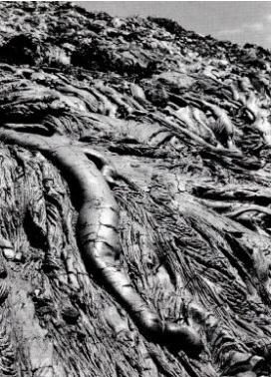

Slide 5
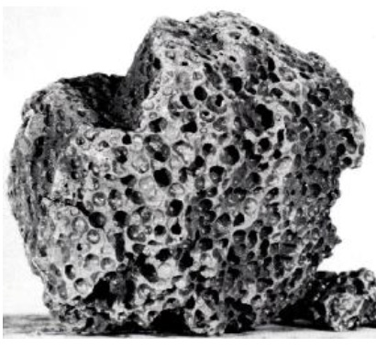
اگر در سنگ هیچگونه خلل و فرجی با چشم مشاهده نشود، داراي ساخت متراکم (Compact Structure ) است.
ساخت حفره اي (Porous Or Vacuolar Structure ) برعکس ساخت متراکم داراي خلل و فرج ناشی از خروج حباب هاي گاز می باشد.

Slide 6
این حفره ها بعداً توسط کانی هاي ثانویه مثل کلسیت و زئولیت پر می گردد.
ساخت بادامکی (Amygdaloidal Structure )
وقتی تشکیل می شود که حفرات سنگ شکل کشیده داشته و توسط کانی هاي ثانویه پر شود
اگر این حفرات در حد میکروسکوپی باشند بافت بادامکی نامیده می شود
واریول یا اوسلی (Ocelli)
اجسام کروي شکل می باشد که در اثر عدم اختلاط دو ماگماي غیر قابل امتزاج بوجود می آید.
جنس واریول اسیدي (سیلیس 72/2تا 77درصد) بوده و سنگ میزبان غنی از آهن (اکسید آهن 28/3تا 35/6) است

Slide 7
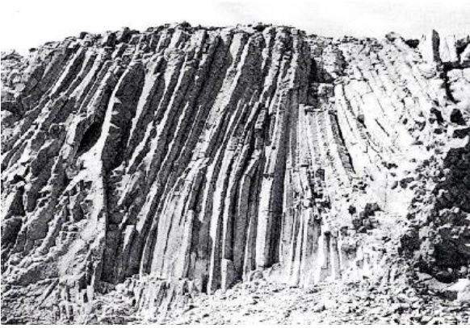
در برخی شرایط در سنگ هاي حدواسط تا بازیک بر اثر هوازدگی فیزیکی درز و شکاف هاي سنگ بصورت ستونهاي منشوري و منظم شکل می گیرند که به آن ساخت منشوري می گویند

Slide 8
ساخت پورفیري (Porphyry Structure )
بلورهاي درشت در زمینه اي از شیشه و یا ریز بلورهاي دیگر مشاهده می شود
اگر بلورهاي هم اندازه سنگ با چشم قابل مشاهده باشند ساخت دانه اي (Granular Structure ) بوجود می آید.
اگر بلورهاي سنگ بقدري بزرگ باشند که بتوان نوع کانی را تشخیص داد ساخت حاصل را ساخت پگماتیتی گویند.
ساخت گرافیک (Graphic Structure )
در بعضی از سنگ هاي آذرین اسیدي مخصوصاً در گرانیت ها، پگماتیت ها و گرانوفیرها مشاهده می شود و کوارتز در داخل فلدسپات آلکالن تداخل می کند. در اینصورت کوارتز با منظره اي بشکل خط میخی در زمینه فلدسپات ظاهر می شود.

Slide 9
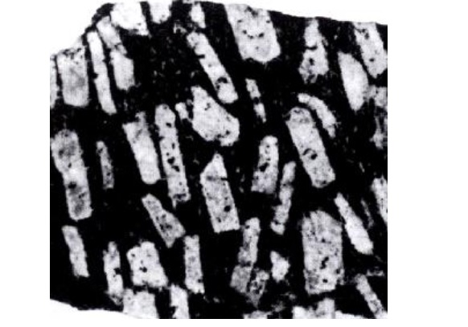

Slide 10
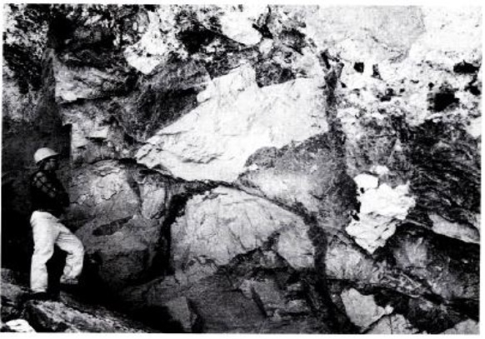
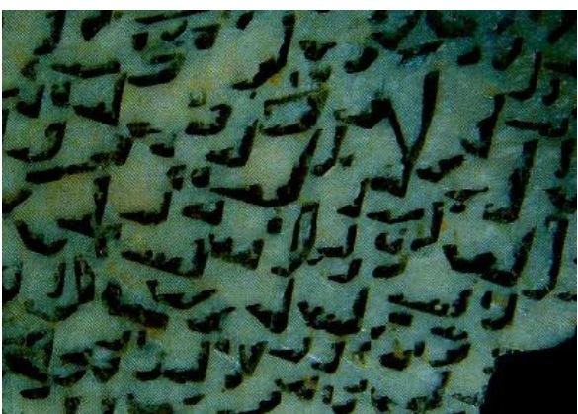

Slide 11
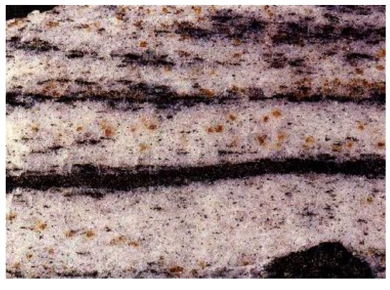
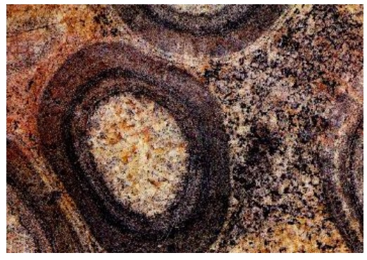
در برخی سنگها می توان نوارهاي متفاوتی را مشاهده نمود که این تفاوت در اثر اختلاف در بافت، رنگ و یا خصوصیات کانی شناسی بوجود می آید و به آن ساخت نواري (Banded Or Banding Structure ) می گویند.
اگر این نوارها بصورت حلقوي قرار گیرند آن را ساخت حلقوي یا اربیکولر (Orbicular Structure ) می نامند

Slide 12
بافت (Texture )
در سنگ ها آذرين درباره درجه تبلور، دانه بند و فرم كاني ها تشكيل دهنده سنگ و همچنين ارتباط اجزاء مختلف سنگ نسبت به همديگر در مقياس ميكروسكوپي صحبت ميكند.
بافت شواهد مستقيمي ازمنشأ وچگونگي تشكيل سنگ رابيان ميكند.
عوامل مؤثر بر بافت سنگ شامل درجه تبلور، اندازه دانه ها يا دانه بند ، شكل دانه ها يا فابريك و نحوه قرار گير كاني ها نسبت به يكديگر مي باشد.

Slide 13
درجه تبلور
عبارت از نسبت مقدار بلور به شيشه موجود در سنگ است و به سرعت سرد شدن و تركيب و گرانرو ماگما اوليه وابسته مي باشد
هرچه ماگما سريعتر سرد شود، مقدار شيشه سنگ بيشتر و هرچه ماگما اسيد تر و گرانرو بيشتر داشته باشد تشكيل بلور كمتر است.
بسته به نسبت بلور به شيشه بافت ها تمام بلورين (Holocrystalline)، نيمه بلورين (Hypocrystalline ) و تمام شيشه اي (Holohyalline ) قابل تشخيص مي باشند.

Slide 14
اندازه دانه ها يا دانه بندی (Granularity) تحت تأثير سرعت سرد شدن، تركيب ماگما، غلظت ماگما، تعداد هسته ها بلورين و نحوه حركت ماگما قرار مي گيرد و انواع سنگ با بافت دانه ريز تا دانه درشت را مي سازد.
در سنگ هاي دانه ريز (Fine Grained ) كاني ها سنگ ها با ذره بين هم ديده نشده و جهت مطالعه بايد ازميكروسكوپ استفاده نمود.
سنگ هاي دانه متوسط (Aphanites ) بلورها سنگ با چشم مسلح (با كمك ذره بين) قابل شناسائي مي باشند.
سنگ هاي دانه درشت (Phanerites ) بلورها با چشم غير مسلح قابل مشاهده و شناسائي هستند.

Slide 15
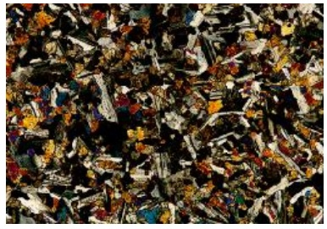
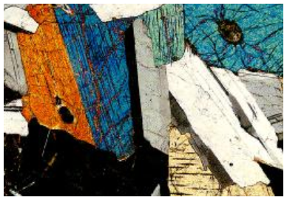
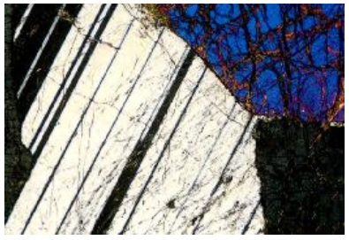

Slide 16
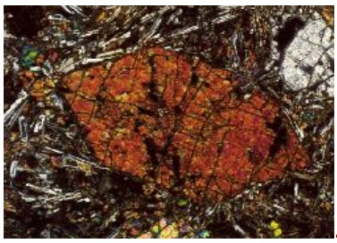
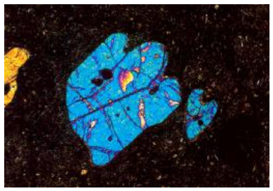
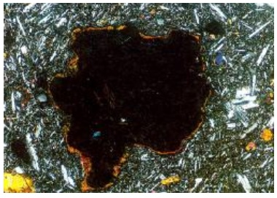
شكل دانه ها يا فابريك
شكل دانه ها يا فابريك را با توجه به وضعيت صفحه ها بلورها موجود و ابعاد نسبتي دانه ها مشخص مي كنند.
مهم ترين اين نوع بافت ها عبارتند از خود شكل، نيمه شكل دار و بي شكل مي باشد.

Slide 17
بافت هاي موجود در سنگ هاي آذرين دروني و نيمه عميق

Slide 18
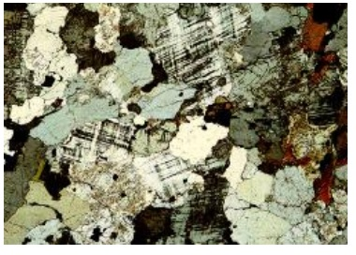
بافت دانه اي یا گرانولار
سنگ تماماً از بلور تشکیل شده است

Slide 19
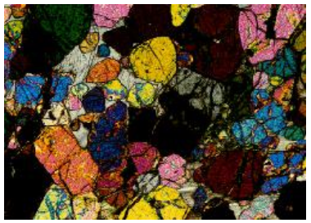
دانه اي هم اندازه یا اکوئی گرانولار

Slide 20
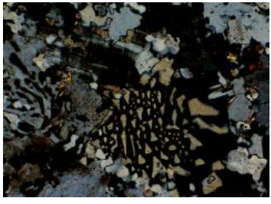
بافت ميكروگرافيك
اين بافت در واقع همان ساخت گرافيك در مقياس ميكروسكوپي است.

Slide 21
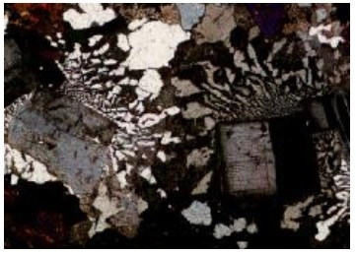
بافت ميرمكيتي
در آن كوارتز بصورت كرمي شكل در داخل پلاژيوكلاز سديم دار (اليگوكلاز) قرار مي گيرد

Slide 22
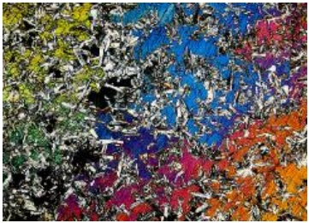
بافت افيتيك يا بافت دلريتي (Ophitic - Doleritic)
در بعضي از سنگ ها مخصوصاً گابروها، ديابازها و بازالت ها ممكن است تيغه هائي از پلاژيوكلاز در بين بلورها هيپ ايديومورف و درشت اوژيت و پيژونيت (پيروكسن) قرار گيرند

Slide 23
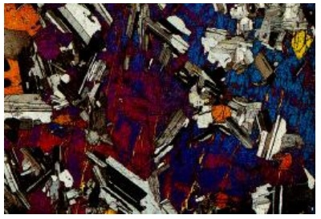
بافت پوئي كيليتيك (Poikilitic )
به بافتي گفته مي شود كه بلورها يك كاني ريز در داخل بلورها درشت كاني ديگر وارد شده باشد

Slide 24
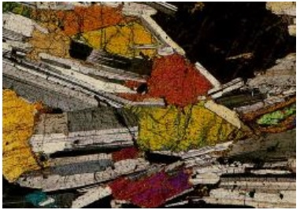
بافت اينترگرانولار (Intergranular)
در بسيار از سنگ ها كم عمق مخصوصاً ديابازها و يا لاواها نيم عميق، فضاها موجود در بين دانه ها بوسيله كانيهای فرومنيزين مثل اليوين، پيروكسن و يا مواد آهن دار پر مي گردند

Slide 25
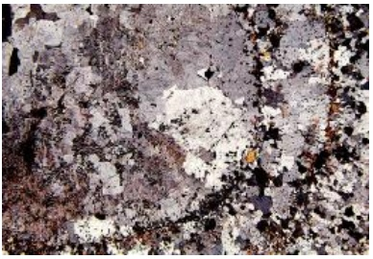
بافت حلقوي يا اربيكولر (Orbiculaire )
در اثر وجود كرات متحدالمركز و متناوب كاني ها تيره و روشن در زمينه سنگ با بافت دانه ها بوجود مي آيد.

Slide 26
بافت تراكيتوئيد (Trachitoid )
در برخي از سنگ ها دروني مانند گابرو بلورها كشيده پلاژيوكلاز بصورت مواز قرار گرفته و منظره ای جرياني شبيه بافت تراكيتي ايجاد ميكنند

Slide 27
بافت كنسرتال (Consertal )
بافتي كه در آن مرز بين كانيها مضرس و در هم فرورفته است

Slide 28
بافت پرتيت و آنتي پرتيت (Perthit And Antiperthit)
هر دو بافت ها تداخلي مي باشند.
پرتيت تداخل پلاژيوكلاز درون فلدسپات آلكالن مي باشد
آنتي پرتيت ادخال فلدسپات آلكالن درون پلاژيوكلاز مي باشد

Slide 29
بافت اسفروليتي (Spherulitic )
در گدازه ها سيليسي و يا سنگ ها بيروني غني از شيشه، مجموعه شعاعي از كاني ها سوزني و رشته ای (كوارتز، تريديميت، ارتوكلاز، سانيدين و پلاژيوكلاز سديك) وجود دارد كه به آنها اسفروليت و بافت حاصله را بافت اسفروليتي نامند.

Slide 30
شكل و نحوه استقرار سنگ های آذرين بيروني (آتشفشاني)
سنگ های آذرين خروجي، در اثر سرد شدن ماگما در سطح زمين به اشكال مخروط آتشفشاني، جريان ها گدازه ای و سنگ های آذرآواری ديده مي شوند.
شكل سنگهای آذرين بيروني به تركيب و گرانروی ماگما، حجم و نسبت مواد خروجي، مشخصات مجرای آتشفشاني و شيب زميني كه گدازه بر رو آن جريان دارد، بستگي دارد

Slide 31
مخروط آتشفشاني
خروج گدازه معمولاً از يك دودكش انجام مي پذيرد. دهانه قيفي شكل آتشفشان كراتر ناميده مي شود.
شكل مخروط آتشفشاني به تركيب گدازه و حرارت آن بستگي دارد.
گدازه ها اسيدی بخاطر ويسكوزيته بالا معمولاٌ بصورت گنبد بوجود مي آيند
مخروط آتشفشان های بازيك بدليل ويسكوزيته كم دارای شيب ملايم بوده وبه راحتي در سطح زمين جاری مي شوند.

Slide 32
تيپ های اصلي آتشفشان ها
پله اي
سپري يا لاوائي
مخطط يا طبقه دار
توفي-گازي
گازي

Slide 33
انواع گدازه
وقتي ماگما انفجار بصورت گدازه رو زمين خشك جريان يابد، سنگ حاصل از انجماد آن، نهان بلور، ريز بلور و ظاهراً فاقد ساختمان داخلي خواهد بود.
ماگما اگر بر روی سطح زمين مرطوب جريان يابد، بخار آب حاصله سبب ايجاد اشكال خاصي مي شوند.
اين اشكال خاص شامل اسكوری ، پاهوهو، آآ، بالشي و ورقه ای مي باشد.

Slide 34
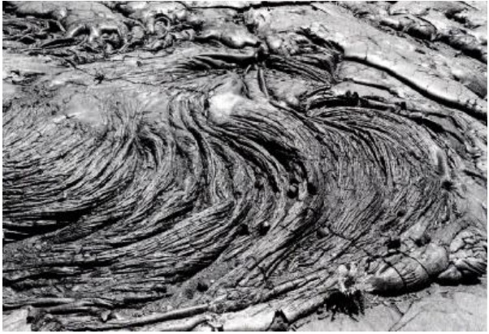
گدازه پاهوهو (Pahoehe )
شكال ناشي از اين گدازه بازالتي دارای يك سطح صاف بوده و بصورت رشته های چين خورده مي باشد

Slide 35
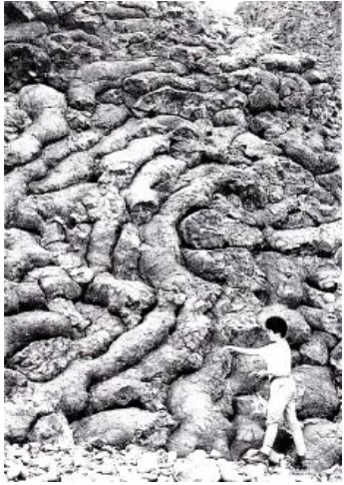
در فواصل دورتر از منشأ ممكن است اين رشته ها ظريف، ضخيم تر شده و به اشكال ديگر تبديل شود كه به آن گدازه آ. آ (A. A) مي گويند.
گدازه هاي اسكوري (Scoria )
بخار آب بصورت حباب ها گاز در قسمت تحتاني جريان گدازه ديده مي شود.
گدازه هاي بالشي (Pillow )
حالت بالشي دارد و گاهي ساختمان پوسته ای دارند و ظاهراً هنگامي تشكيل مي شوند كه گدازه ها بازالتي در اقيانوسها و ساير محيط های آبي و يا در روی رسوبات مرطوب جاری مي شود.

Slide 36
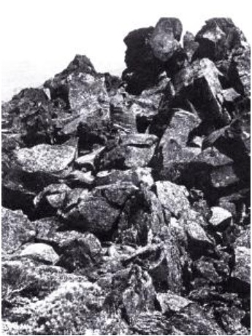
گدازه هاي ورقه اي
مشابه گدازه ها بالشي در محيط ها زير دريايي تشكيل شده و دارا پوسته نازك و سطوح نسبتاً صاف هستند.
گدازه هاي بلوكي
در سطح زمين بصورت قطعات بزرگ ( ٠/٥تا ١متر) و زاويه دار مشاهده مي شوند.

Slide 37
رده بندي سنگ هاي آذرين

Slide 38
سنگ هاي آذرين را براساس نوع بافت، اندازه بلورها، رنگ، كاني شناسي، تركيب شيميائي، نحوه تشكيل و منشأ آنها مي توان طبقه بندي نمود

Slide 39
رده بندي كاني شناسي
كيفي
در روش كيفي وجود و يا عدم وجود يك يا چند كاني اساس رده بند را تشكيل مي دهد
بر اساس اين رده بندی سنگ های آذرين به دو گروه سنگ هایی كه دارا کاني های روشن و تيره (فلسيك تا حدواسط) و سنگ هائي كه فقط دارا کاني ها تيره (مافيك) هستند، رده بندی مي گردد.
كمي
در رده بند كاني شناسي كمي يا روش مدال ابتدا درصد حجمي کاني های سنگ را بدست آورده و پس از محاسبه ضرايب اشباعي، فلدسپاتي، رنگيني، لوسيتونفلينيك، پريدوتيك و پيروكسنوآمفيبول، نتايج را بر رو جداول منتقل نموده و نام سنگ بدست مي آيد.

Slide 40
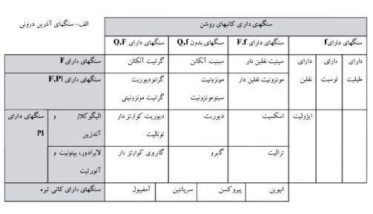

Slide 41
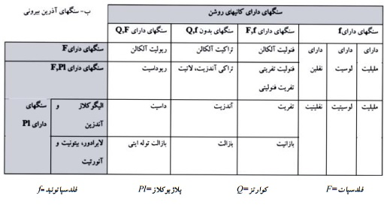

Slide 42
رده بندي اشتراكايزن

Slide 43
طبقه بندي سنگ هاي آذرين دروني
اساس اين طبقه بند کاني ها مافيك موجود در سنگ مي باشد.
شناخت دقيق کاني ها و سنگ ها بر پايه مطالعات ميكروسكوپي استوار است.
اگر ميزان کاني ها مافيك(شامل ميكا، آمفيبول، پيروكسن، اليوين، اپيدوت، زيركن، گرونا، مليليت، منتيسيليت وكربنات های اوليه) كه با Mنمايش داده مي شود كمتر از ٩٠درصد باشد، اين سنگ ها براساس کاني ها روشن موجود در سنگ و با استفاده از مثلث دوگانه با رئوس كوارتز (Q) (كوارتز، تريديميت و كريستوباليت)، فلدسپات آلكالن (A) شامل
ارتوكلاز، ميكروكلين، سانيدين، پرتيت، آنورتوكلاز و آلبيت یا پلاژيوكلاز(p)اسكاپوليت و فلدسپاتوئيد (f)(لوسيت، نفلين، پسودولوسيت، سوداليت، نوزآن، هائوين، كانكرينيت و آنالسيت و غيره) طبقه بندی مي شوند.

Slide 44
اين کاني ها بدون احتساب کاني ها مافيك بر اساس ١٠٠ درصد محاسبه مي شوند
اگر Mبيشتر از 90 درصد باشد بسته به نوع كاني مافيك از دیاگرامهای مثلثی استفاده مي شود.
چنين حالتي مجموعه سنگ ها فوق مافيك را در بر مي گيرد

Slide 45
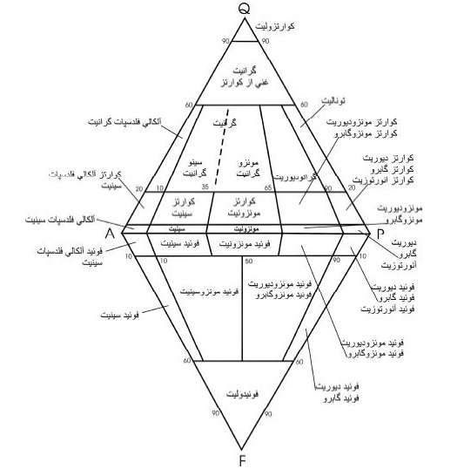

Slide 46
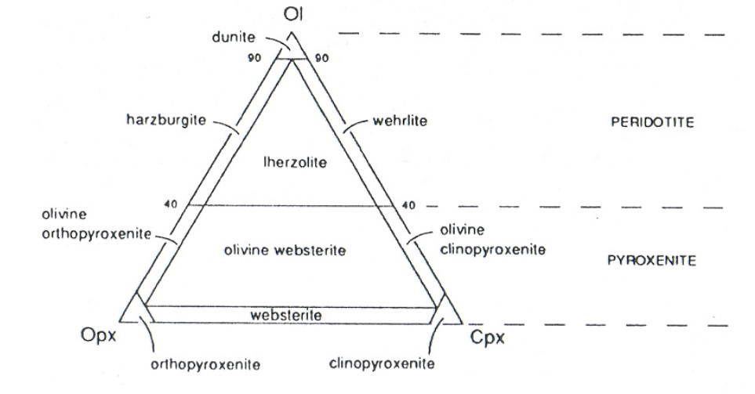

Slide 47
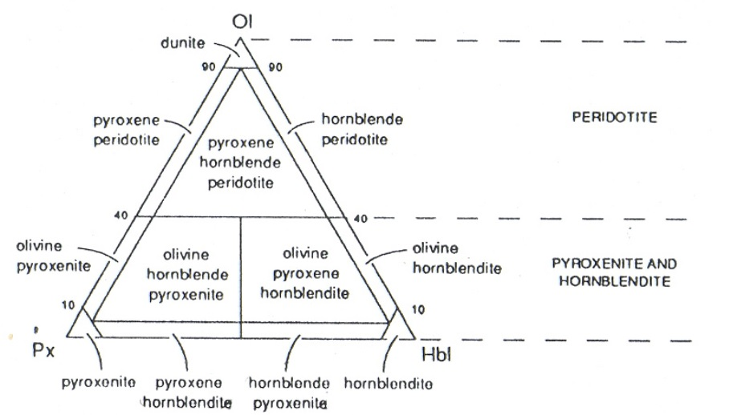

Slide 48
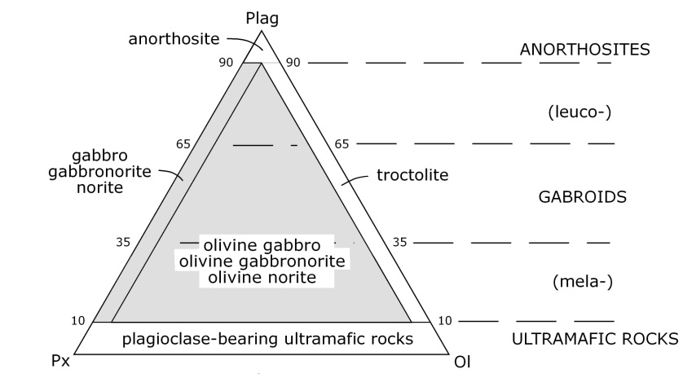

Slide 49
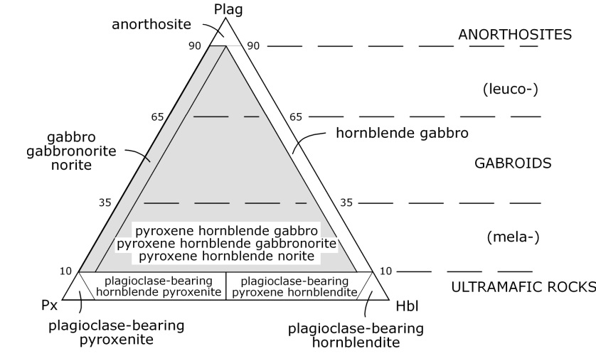

Slide 50
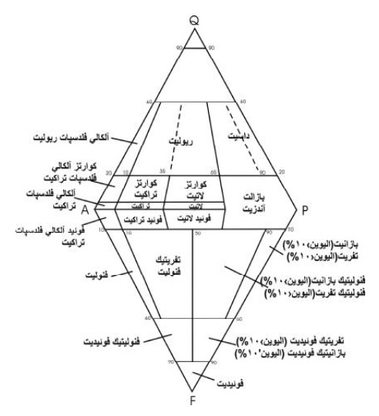
طبقه بندی سنگهای آذرین بیرونی

Slide 51
طبقه بندي سنگ هاي آذرآواري
سنگ هائي كه در ارتباط با انفجارهای آتشفشاني بوجود مي آيند را سنگ ها آذرآواری مي نامند.
اين سنگ ها را مي توان بر اساس ميزان شيشه موجود در سنگ، منشأ قطعات تشكيل دهنده، شكل و اندازه قطعات، نوع قطعات تشكيل دهنده سنگ و چگونگي حمل و نحوه ته نشيني طبقه بندی نمود

Slide 52
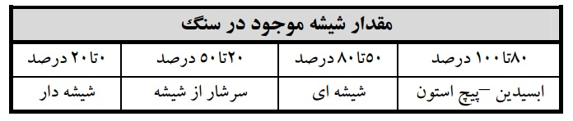
طبقه بندي بر اساس ميزان شيشه

Slide 53
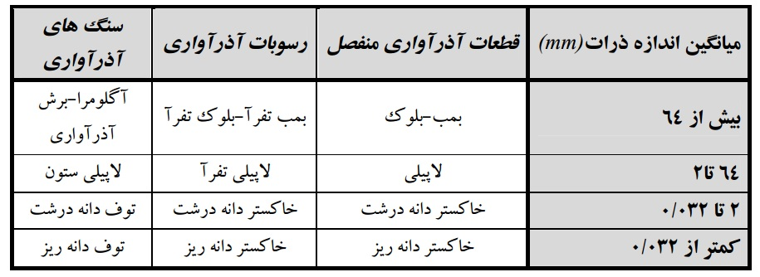
طبقه بندي بر اساس شكل و اندازه قطعات

Slide 54
طبقه بندي بر اساس نوع قطعات
توف (Tuff) مواد پرتابی و خاکسترهاي آتشفشانی است که پس از مدتی به زمین نشسته و در نتیجۀ جذب آب سخت می شوند.
بیش از 75درصد توف از قطعات پیروکلاستیکی کوچک تر از 2میلیمتر می باشد.
سنگ حاصل از سخت شدن ذرات توف را توفیت نامند
قطعات جوششي پس از برخورد با زمين سرد شده، جوش مي خورند و تشـكيل لايه های سخت توف هاي مذاب يا ايگنمبريت را میدهند
لاهار (Lahar) به جريـان هـای گلي گفته مي شود كه در اثـر ذوب سـريع و ناگهـاني بـرف ويـخ موجـود در قلـه هـای آتشفشاني همزمان با شروع فعاليت آتشفشاني جاری مي شوند
پوميس (Pumice) قطعات شيشه ا يا بلورين كه قسمت اعظم آن را فضا خالي تشكيل داده، دارا وزن مخصوص كم و تركيب اسيد تاحدواسط مي باشد.

Slide 55
شيشه ها بازالتي كه در گدازه ها بالشي تشكيل شده باشند تاكيليت( Tachylite) ناميده مي شوند
پالاگونيت (Palagonite) شيشه ها آبدار با تركيب بازالت بوده، كه در محيط ها دريائي )گدازه ها بالشي( تشكيل مي شوند و اغلب دگرسان شده هستند
به گدازه ها بازالتي حاوی گاز زياد كه بعد از انفجار به روش ريزشي برجا گذاشته شده اند، اسكوري گفته مي شود
سيندر (Cinder) مواد انفجار سخت شده شامل خاكستر، لاپيلي و اسكور با تركيب بازالت مي باشد.
سنگ ها رسوبي حاو قطعات آتشفشاني را اپي كلاستيك نامند
هيالوكلاست به قطعات شيشه ها آبدار گفته مي شود كه هنگام ورود ماگما به محيط مرطوب و يا دريا ايجاد مي شود.
به قطعات كشيده پوميس در پيروكلاست ها جوش خورده كه به شيشه تغيير حالت داده اند فيام (Fiamme) مي گويند

